Slide 1
Professional Leadership Academy
Email: info@pl-academy.com
Head Office: 360 Borg El-Nasr, Gamal Abdel Nasser St., El Asafra Bahary, Alexandria, Egypt.

Slide 2
إعداد شخص مختص فى السقالات
Scaffold competent person

Slide 3
برنامج تدريب مختص سقالات معتمد
المراجع
مواصفات الاوشا , الجزء الفرعى ( L) السقالات
29CFR1926.450 - 454
معهد التدريب على السقالات (دليل تعليم المختصين)
(هيوستن ، تكساس الولايات المتحدة الامريكية ).

Slide 4
نظرة عامة عن البرنامج
التعاريف.
أنواع السقالات الشائعة.
مخاطر السقالات.
الإشتراطات العامة.
الإجراءات التصحيحية لتركيب ،وفك ، وتحريك وفحص السقالات.
معايير التصميم ، وأقصى سعة للتحميل وإستعمالات السقالات .

Slide 5
نبذة تاريخيـــــــــــة
لم تتوقف اصابات ووفيات السقالات بالرغم مما ورد من قوانين واشتراطات فى الجزء الفرعى L.
وصلت اصابات السقالات الى 10000اصابة سنويا
وصلت وفيات السقالات لاكثر من 75 حالة وفاة سنويا
اوصت اللجنة الاستشارية للسلامة والصحة فى الانشاءات (ACCSH) الى اجراء مراجعات للشروط والقوانين .

Slide 6
التعاريف
المختص بالسقالات) (Competent Person
معرفة السلامة الانشائية
صيانة السقالات
نتائج المخاطر المحتملة
معرفة المعايير والمواصفات

Slide 7
المقارنة بين المختصين-والمؤهلين
الشخص الكفء(المختص)
الاشراف على التركيب والتحريك والفك والتعديل.
تحديد الوقاية من السقوط عند التركيب والفك.
الفحص.
تصحيح الظروف الخطيرة للسقالة.
الشخص المؤهل
تصميم السقالات.
يحدد نقاط التثبيت لمنع السقوط.
1926-450(d) يجب الا تركب ،او تحرك ، اوتفك ، أو تعدل السقالات سوى تحت اشراف المختصين . السقالات غيرالعادية والتى يزيد ارتفاعها عن 125قدم لا يصممها سوى المؤهلين.

Slide 8
تعريف السـقالة
السقالة منصة مرتفعة مؤقتة لاداء العمل .
أنواع السقالات:
من حيث النباء.
من حيث الحمولة.
من حيث الشكل.

Slide 9
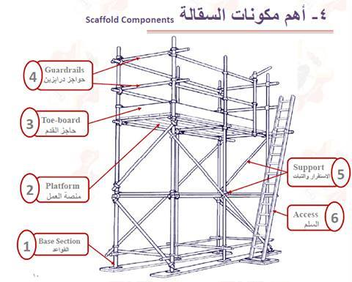
عناصر السقالة الامنة

Slide 11
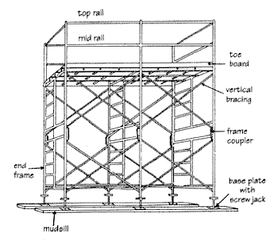

Slide 12
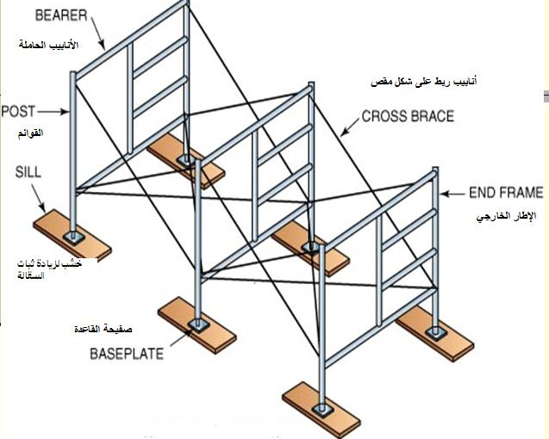

Slide 13
الســقالات 29 CFR 1926.450 29 CFR 1910.28
تشير الإحصائيات بأن أكثر من 3 مليون عامل يعملون فى السقالات كل عام.
كذلك تشير الإحصائيات إلى إصابة ما يزيد عن 9500 عامل سنويا ومقتل حوالى مائة عامل سنويا نتيجة للعمل بالسقالات.

Slide 14
أنواع السقالات من حيث الحمولة
السقالات خفيفة الحمولة: تكون مصممة لتتحمل وزن تشغيلى بواقع 25 رطل على القدم المربع.
السقالات متوسطة الحمولة: تكون مصممة لتتحمل وزن تشغيلى يبلغ 50 رطل على كل قدم مربع من مساحة ممشى السقالة (المنصة).
السقالات ثقيلة الحمولة: تكون مصممة بحيث تتحمل وزن تشغيلى يبلغ 75 رطل على كل قدم مربع من مساحتها. (المنصة)

Slide 15
أنواع السقالات المختلفة
السقالات الخشبية Wood Scaffolds
السقالات الإطارية Frame Scaffolds
السقالات الأنبوبية: Tube and Clamp
السقالات الحديثة : Modular System Scaffolds .
السقالات المتحركة : Rolling Scaffolds
السقالات المعلقة : Suspended Scaffolds

Slide 16
السقالات الإطارية Frame Scaffolds
تستخدم فى الأماكن المستطيلة الشكل.
تستخدم بكثرة فى أعمال البناء والدهان.
تعتبر بسيطة وسهلة التركيب .

Slide 17
Frame Scaffold
OSHA refers to frame scaffolds as sectional steel scaffold.
There are two basic parts to a frame scaffolds – The frame and the cross brace.

Slide 18
السقالات الأنبوبية Tube and Clamp
تستخدم فى الأماكن التى يصعب إستخدام السقالات الإطارية بها بسبب وجود عوائق.
تستخدم فى الأماكن غير المستطيلة الشكل.
تحتاج لوقت أطول ولخبرة أكثر لتركيبها.
تستخدم بكثرة فى المواقع الصناعية ومصافى البترول.

Slide 19
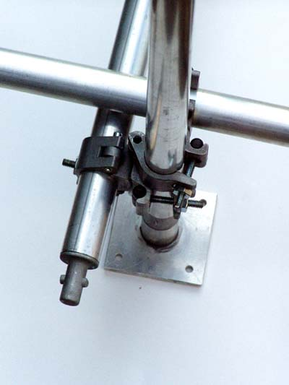

Slide 20
السقالات الحديثة Modular System Scaffolds
تستخدم فى الأماكن ذات الأشكال المختلفة بخلاف الشكل المستطيل.
لا تحتاج للخبرة الكبيرة لتركيبها حيث أنها سهلة التركيب.
يتم تركيبها فى وقت قصير

Slide 21
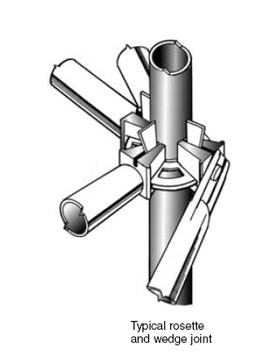

Slide 22
السقالات المتحركة Rolling Scaffolds
تستخدم بواسطة الكهربائيين وفنى التكييف وعمال الصيانة.
يتم إستخدام نوع خاص من الفرامل فى العجلات حتى يتم تثبيتها ومنع حركتها أثناء العمل.
مزودة بدرابزين للحماية من خطر السقوط وحواف حول المنصة لمنع وقوع العدد والمعدات

Slide 23
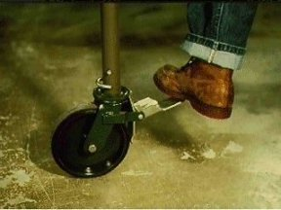
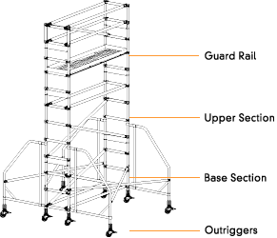

Slide 24
السقالات المعلقة Suspended Scaffolds
تستخدم لتنظيف الواجهات الزجاجية.
يجب أن تتحمل حبال الربط 6 أمثال الحمولة القصوى للسقالة بما فيها وزن السقالة.
يتم ربط العاملين عليها بواسطة حبل وبراشوت ويربط الحبل فى حامل السقالة فى سطح المبنى

Slide 25
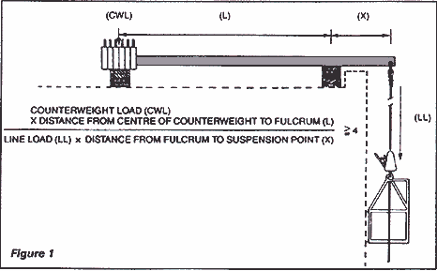

Slide 26
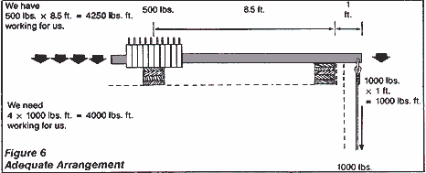

Slide 27
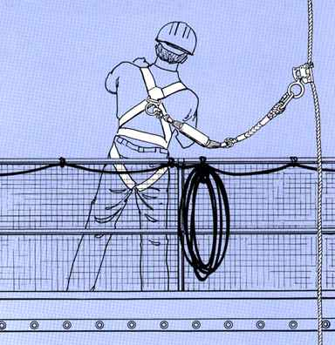

Slide 28
المتطلبات العامة للسلامة فى السقالات
يتم تصميم وتركيب السقالات بواسطة أشخاص مؤهلين ومدربين على ذلك.
يتم تصميم السقالات بمعامل امان 4:1 ، بحيث تتحمل السقالة 4 أمثال الحمولة القصوى المحتملة.
يجب أن تكون مسامير وصواميل الربط ذات حجم مناسب وأعداد كافية ، مع ضرورة ربط المسامير بكامل أطوالها وأعدادها.
الأخشاب المكونة لمنصة السقالة يجب تثبيتها جيدا أو ألا تقل المسافة عن 30سم (overlapping) كذلك لا يقل بروز الأخشاب من كل جانب عن 15 سم
يجب توفير سلالم آمنة للصعود على منصة السقالة.

Slide 29
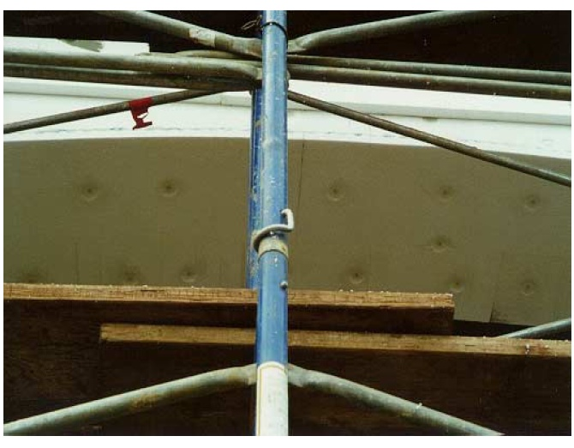

Slide 30
المتطلبات العامة
غير مسموح العمل على منصات السقالات فى حالة وجود عواصف ورياح قوية.
غير مسموح بتراكم المعدات أو المواد على منصة السقالة.
حبال الربط الخاصة بالسقالات المعلقة يجب أن تتحمل 6 مرات الحمولة القصوى للسقالة.
تحدد الأوشا إرتفاع 10 قدم (3 متر) هو الإرتفاع اللازم لضرورة توفير وسائل الحماية من السقوط من السقالات.
يجب عدم تركيب أو نصب السقالات بمسافة تقل عن 10 قدم (3 متر) من الأسلاك الكهربائية .
فى حالة زيادة إرتفاع السقالة عن أربعة (4) أمثال عرضها ، يتم تثبيتها كل 26 قدم رأسيا ، كل 30 قدم أفقيا.

Slide 31
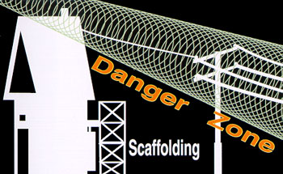

Slide 32
قواعد السقالات
قوة ومتانة السقالة يعتمد على قواعدها.
عديد من حوادث إنهيار السقالات كانت بسبب ضعف قواعدها.
يجب تثبيت ألواح تحت أرجل السقالات.
يفضل إستعمال ألواح للوقاية من الوحل Mudsill بحيث تمتد مسافة 9 بوصة من كل جانب ولا يقل سمكها عن 2 بوصة وعرضها عن 10 بوصة

Slide 33
Scaffold Support Examples
Base plate
Mud sills
Good support Inadequate support –
in danger of collapse?
Notes:
Cinder blocks or other similar materials should not be used to support a scaffold because they could be crushed.
Any time there is inadequate support, improper construction or a shift in the components of the scaffold (including the base upon which the structure is built), there is danger of collapse.

Slide 34
قوائم التقوية Bracing
كلما زادت أعداد قوائم التقوية كلما زادت متانة السقالة.
تساعد قوائم التقوية فى منع ميلان السقالة.
بالنسبة للسقالات الإطارية يتم تركيب قوائم التقوية عند كل مربط.
بالنسبة للسقالات الأنبوبية والسقالات الحديثة عند مسافة 6 قدم و6 بوصة.

Slide 35
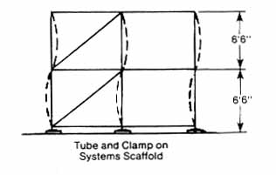

Slide 36
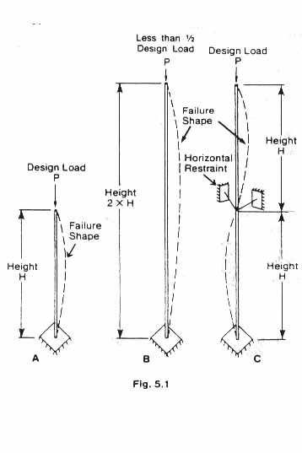

Slide 37
ربط السقالات TIES
من الضرورى ربط السقالات للمبنى من خلال ربطها طوليا وعرضيا بالمبنى ، حيث يوفر الربط متانة وثبات للسقالة ويحميها من الإنهيار .
فى حالة زيادة إرتفاع السقالة عن 4 أمثال عرضها يتم ربطها بحيث تكون كل 26 قدم رأسيا و30 قدم أفقيا.
أول ربطة رأسية تكون على إرتفاع 4 أمثال العرض ، ثم بعد ذلك كل 26 قدم.
50 % من جميع ربط السقالات يجب أن يكون من النوع الإيجابى.

Slide 38
Securing 1926.451(c)(ii)
If the base width is wider than 3’, the first tie will be a vertical distance of 4 times that (from the ground), and every 26’ thereafter.
Example:
base width = 5’
first vertical tie will be (5’ x 4) 20’ from the ground
26'

Slide 39
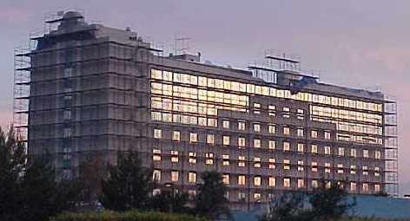
Securing 1926.451(c)(ii)
Guys, ties, and braces shall be installed at each end of the scaffold and at horizontal intervals not to exceed 30’.
For example, on this scaffolding which extends the length of the hotel, horizontal braces will be installed at the red marks.
x
x
x
x
x
30’
30’
<30’
<30’

Slide 40
أنواع الربط
Through Ties (+ ve)
Reveal Ties (- ve)
Box Ties (+ ve)
Anchor Bolt (+ ve)

Slide 41
1- Through Ties (+ ve)
يتم إدخال أنبوب خلال أية فتحة فى المبنى (نافذة) ويتم ربط أنبوب آخر فى وضع أفقى بها من الداخل.
يتم بعد ذلك ربط الأنبوب الأول فى مواقع مختلفة من السقالة.
يعتبر هذا النوع من الربط ”ربط إيجابى“

Slide 42
Reveal Ties
يتم تثبيت الأنبوب بين حواف النافذة داخل فتحة فى الحائط على قاعدة (وتد)
يتم تثبيت أنبوب آخر رأسى وربطه فى هذه الأنبوبة كذلك ربطه فى السقالة
تربط الأنبوبة الرأسية فى الجهة المعاكسة لمكان ربط الوتد.
يعتبر هذا النوع من الربط غير إيجابى

Slide 43
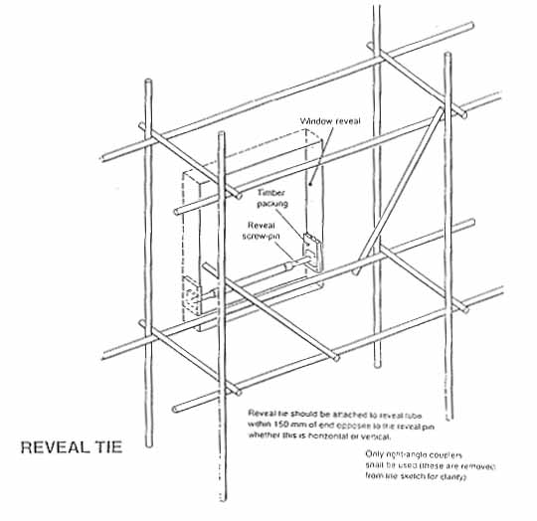

Slide 44
Box Ties
فى حالة وجود عمود قريب من السقالة يتم الربط به.
يتم الربط من جهتى العمود مع ربط أنبوبتين واحدة من الأمام والأخرى من الخلف
يتم ربط الماسورة بعد ذلك بالسقالة
يعتبر هذا الربط من النوع الإيجابى

Slide 46
Anchor Bolt
يتم تثبيت مسمار صلب بالحائط
يتم ربط قاعدة من الصلب بهذا المسمار
يتم لحام ماسورة رأسية بالقاعدة الصلب
يتم ربط هذه الماسورة بالسقالة
يعتبر هذا النوع من الربط من النوع الإيجابى
قوة الجذب يجب ألا تقل عن 800 رطل ، 1200 رطل ، 1600 رطل (لأنواع السقالات الثلاث)

Slide 47
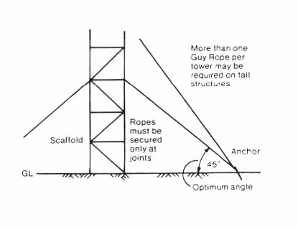

Slide 48
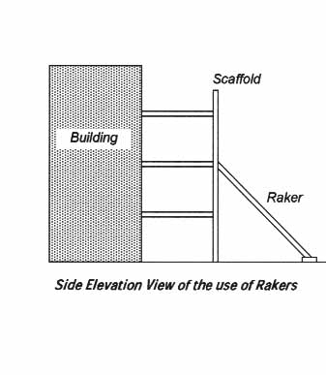

Slide 49
خشب قاعدة منصة السقالة
يكون سمك 2 بوصة وعرض 10 بوصة
أقصى طول للخشب لا يزيد عن 10قدم بالنسبة للسقالات الخفيفة ، 8 قدم بالنسبة للسقالات المتوسطة و6 قدم للسقالات الثقيلة.
فى حالة عدم وجود وسيلة لتثبيت خشب قاعدة المنصة بالقوائم ، يجب أن يمتد مسافة لا تقل عن 6 بوصة من قوائم التثبيت من كل جانب ولا تزيد هذه المسافة عن 12 بوصة.
يجب ألا تزيد الفتحات بين أخشاب قاعدة المنصة عن 1 بوصة
يجب توفير جوانب للمنصة Toe Board بحيث لا يقل إرتفاعها عن 4 بوصة (10 سم)
يجب ألا يقل عرض منصة السقالة عن 18 بوصة (45 سم)

Slide 50
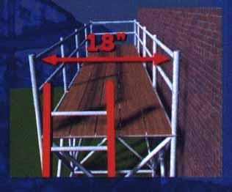

Slide 51
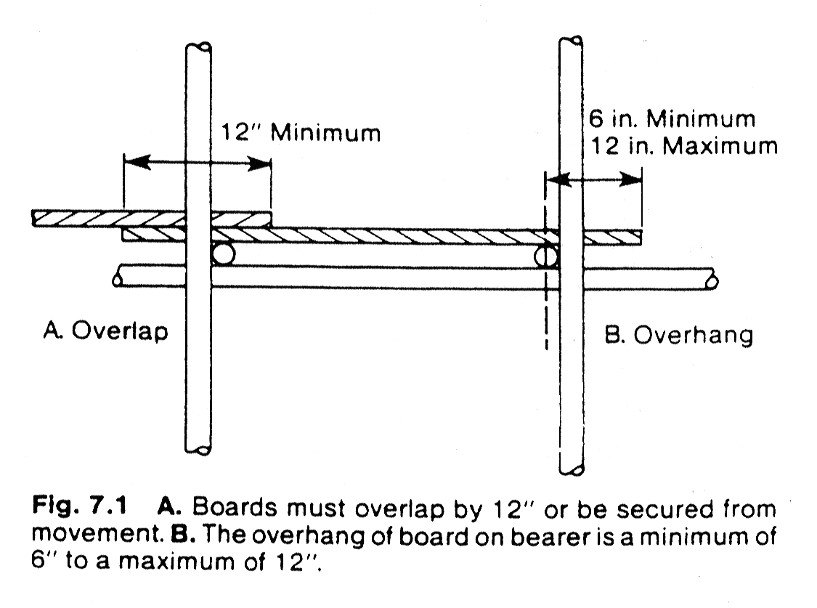

Slide 53
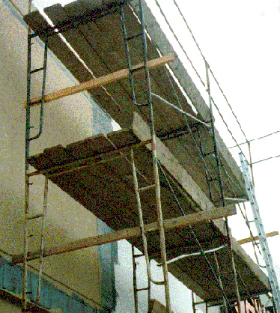
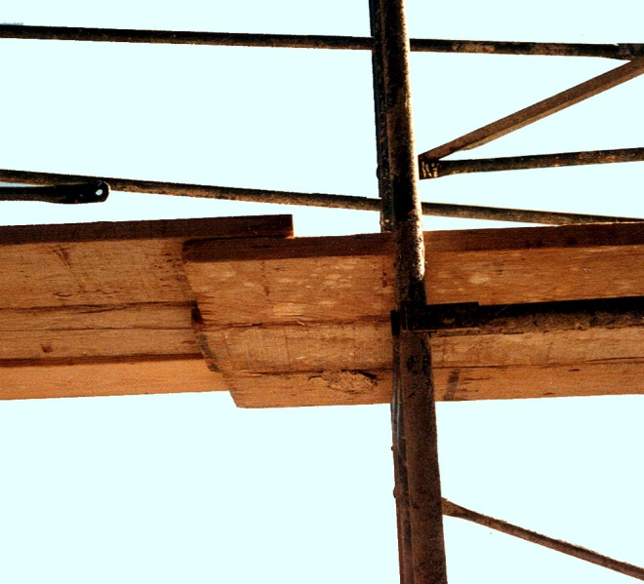
Scaffold Platform Construction
No large gaps in front edge of platforms
Each abutted end of plank must rest on a separate support surface
Overlap platforms at least 12 inches over supports, unless restrained to prevent movement
Planks not properly overlapped
Notes:
Reference 1926.451(b)
Front edge of all platforms
- No more than 14" from the face of the work
- 3" from the face for outrigger scaffolds
- 18" from the face for plastering and lathing operations
Platforms 10' and less to extend at least 6" but not more than 12" past support unless designed and installed and/or guarded properly
Platforms greater than 10' no more than 18" past support unless designed and installed and/or guarded properly

Slide 54
Platform Ends
Each end of a platform, unless cleated or otherwise restrained by hooks, must extend over its support by at least 6 inches
No Cleats
Notes:
1926.451(b)(4) and 1926.451(b)(5)
Each platform end 10 feet or less shall not extend over its support more than 12 inches unless the platform is designed and installed so that the cantilevered portion of the platform is able to support employees and/or materials without tipping, or has guardrails which block employee access to the cantilevered end.
Each platform more than 10 feet in length shall not extend over its support more than 18 inches, unless it is designed and installed so that the cantilevered portion of the platform is able to support employees without tipping, or has guardrails which block employee access to the cantilevered end.

Slide 55
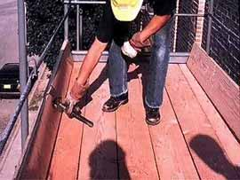

Slide 56
مقدمة منصة السقالة يجب ألا تبعد عن الحائط بأكثر من 14 بوصة إلا إذا تم إستخدام درابزين

Slide 57
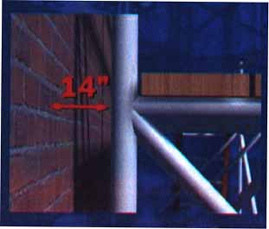

Slide 58
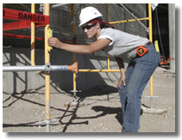
Scaffold Inspection

Slide 59
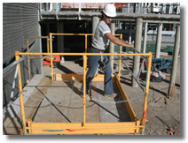
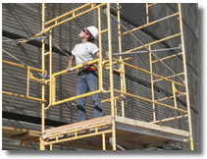

Slide 61
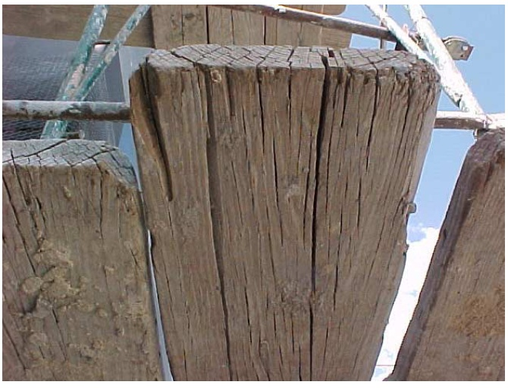

Slide 62
Scaffold Labeling
..\..\..\Safety Training Films\Safety Training Films2\scafftag_whole.avi

Slide 63
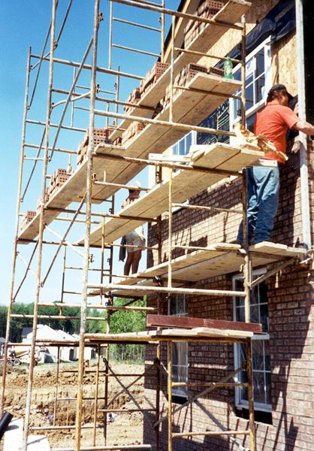
أنواع السقالات
أولا: من حيث النباء.
السقالة المرتكزة: مجموعة منصات ترتكز على
قوائم وأعمدة وهياكل وأذرع.
السقالة المعلقة: مجموعة منصات معلقة بوايرات أو وسائل مرنة أخرى تتدلى من أعلى المكان.
المرافع الهوائية: ويطلق عليها
(سيارة النقل ذات الذراع الرافع).

Slide 64
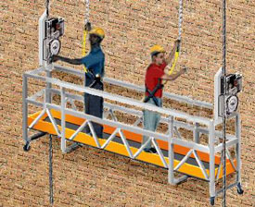
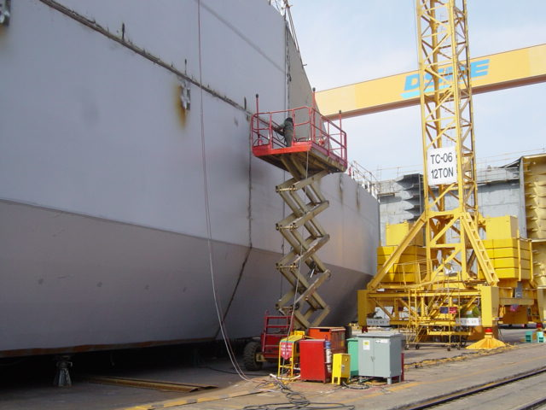

Slide 65
أنواع السقالات
ثانيا- من حيث الحمولة:
* الخدمة الخفيفة Light duty – 1.50 KN/m²
150 كيلوجرام / متر مربع (2 عمال مع الأدوات)
* الأغراض العامة General Purpose 2.0 KN/m²
200 كيلوجرام / متر مربع (4 عمال مع الأدوات)
* الخدمة الشاقة KN/m² 2.5 – Heavy duty
* سقالة مصممة بما يتناسب مع الاستعمال Special
السقالة مكتملة ويمكن استخدامها
الاخضر
السقالة غير مكتملة ولا تستخدمها
الاحمر
السقالة تحت الانشاء ولا تستخدمها
الاصفر

Slide 66
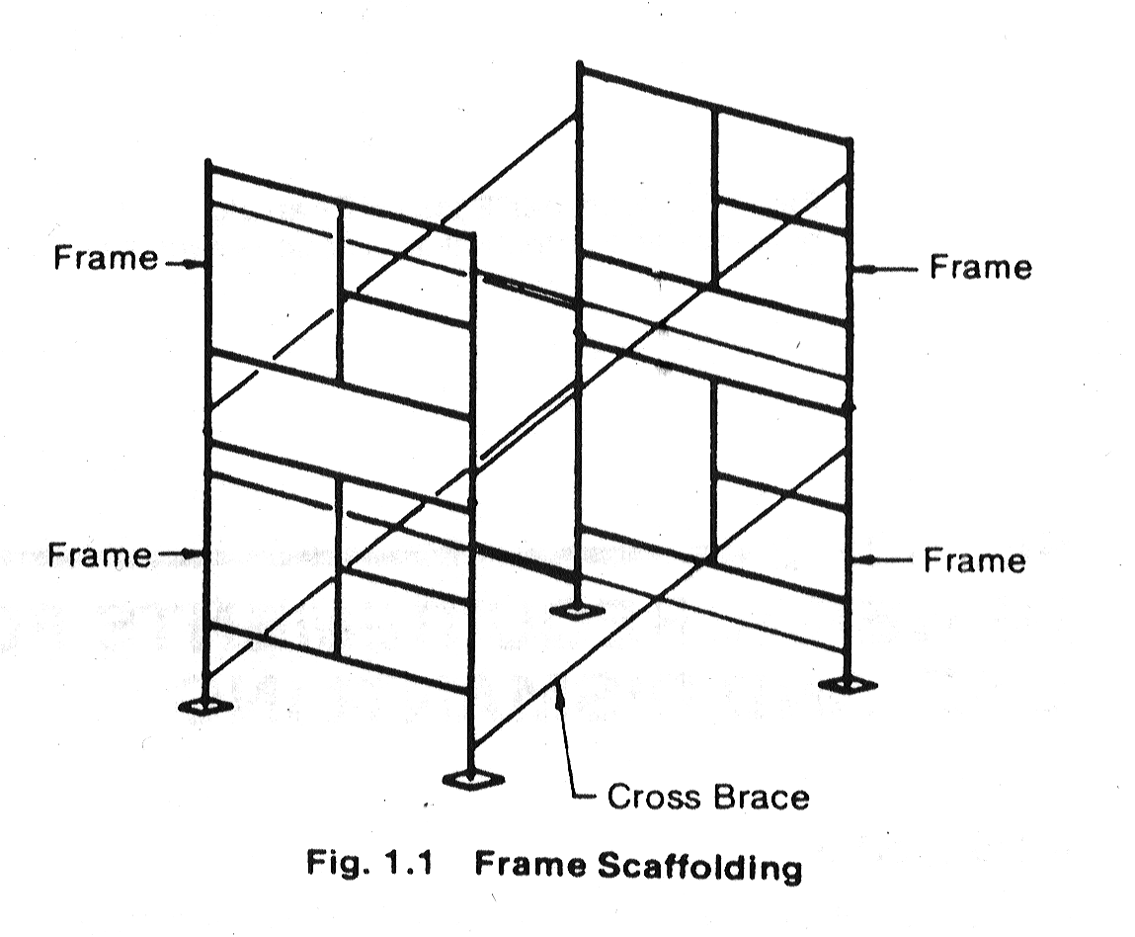
ثالثا- من حيث الشكل:
ا- السقالةالهيكلية (الشباك) :
سقالة من الصلب استخدمت بصفة اساسية.
تصليح للاعمال المتعامدة أساسا.
بسيطة التركيب نسبيا.
سريعةالتركيب بشرط التركيب على سطح مستوى ولا توجد عوائق للوصول الى مكان الشغل.

Slide 67
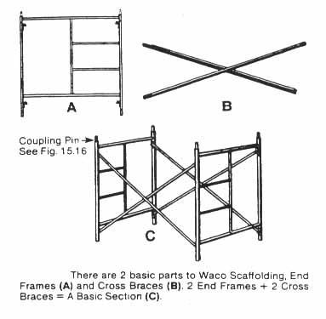
السقالة الهيكلية الانشائية(الشباك )
تطلق الاوشا على السقالات الهيكلية سقالة مقطعية من الصلب.
تتكون السقالة الهيكليةمن جزئين اساسيين :
الهيكل (الشبابيك)
ومقصات التقوية.

Slide 68
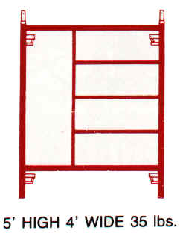
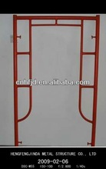
إختيار الهيكل
تصميم السقالات الهيكلية من نوعين أساسين: الهيكل الطرفى والهيكل للسير بداخلة.

Slide 69
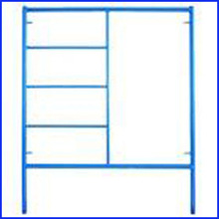
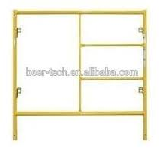
هياكل واكر الطرفى (الحمراء)
توجد منها ثلاثة انواع للتقوية الداخلية

Slide 70
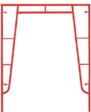

Slide 71
تصنيع الهياكل 1926.452(c) (3)
تربط الالواح بالهياكل راسيا بمزاوج (كوبلنج) ومسامير ترصيص (تيلة او ما يماثلها )

Slide 72
تصنيع السقالات
يصمم السقالات التى يزيد ارتفاعها عن 125 قدم من لوح القاعدة مهندس مهنى رسمى مسجل (اى شخص مؤهل)

Slide 73
السقالة الهيكلية العادية

Slide 74
السقالة ذات الممرات للسير
ملحوظة :
السقالات ذات الممرات للسير تساعد على سهولة توزيع المواد فوقها.

Slide 75
منصة الومنيوم
سلم دخول (مستند على طرف الهيكل )

Slide 76
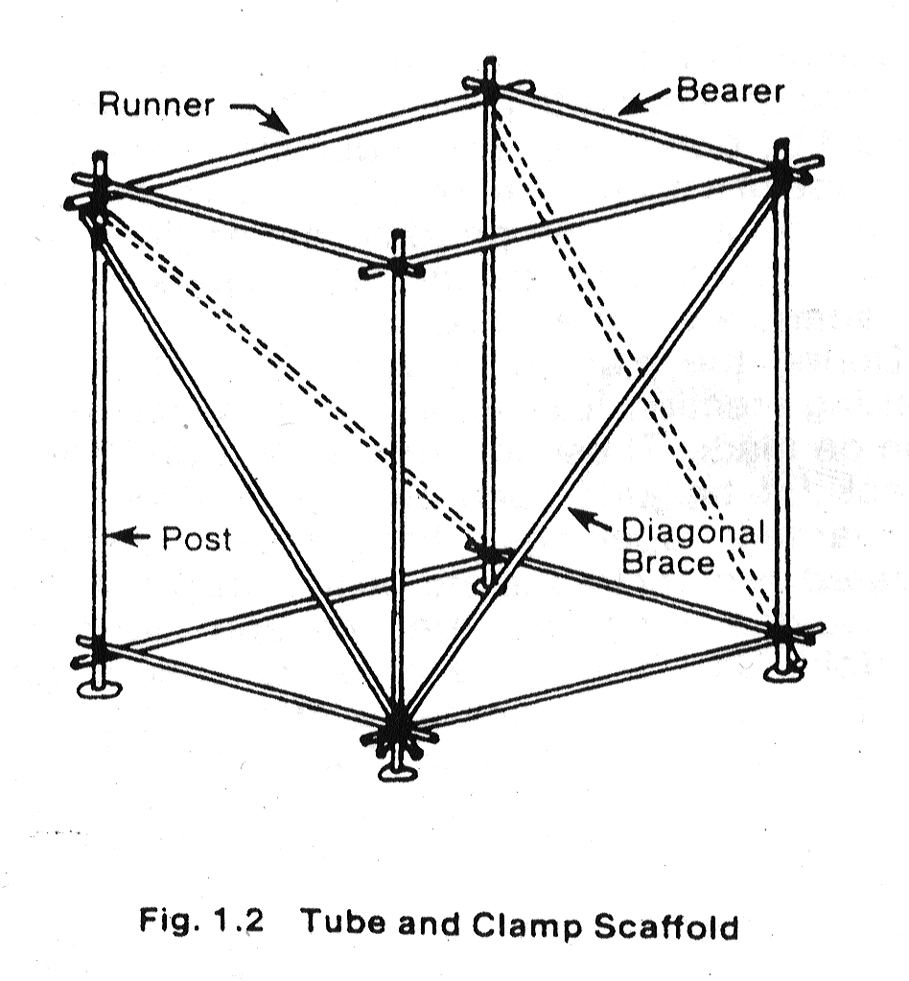
2- سقالة ماسورة وكلبس
تصلح للاشغال الصعبة جدا التى لا تناسب السقالة الهيكلية بسبب صعوبة الدخول اليها
يحتاج تركيب سقالة ماسورة وكلامب خبرة كبيرة جدا
معامل تكرير البترول .

Slide 77
السقالة الماسورة وكلامب
ملحوظة :
توضع كافة الاربطة فى مكان الكلامب .

Slide 78
انواع الكلامب
كلامب متحرك:
كلامب حامل لربط المواسير عند اى زاوية بزاوية قائمة ممكنا . اذا لم يكن استخدام كلامب
كلامب بزاية:
قائمة:كلامب حامل ويستخدم لربط المواسير عند الزوايا القائمة.
:
ا

Slide 79
كلامب بزاوية قائمة لربط المواسير عند 90درجة

Slide 80
كلامب متحرك لربط المواسير عند مختلف الزوايا ويستخدم مع المواسير المائلة.

Slide 81
توجد مواسير صلب قطر خارجى 2 بوصة اسمى باطوال مختلفة من 4 الى 16 قدم .
يجوز استخدام معادن انشائية اخرى فى اعمال المواسير اذا كانت مصممة لنفس الحمل كما توجد تركيبات اقفال التوائية فى طرفى المواسير كما فى الرسم . يمكن ان تكون نهاية المواسير مفتوحة .

Slide 82
السقالة النموذجية
تتميز السقالات النموذجية عن
سقالات الماسورة والكلامب انها لا تحتاج لخبرة عالية.
عند تركيب القاعدة فان عامل التركيب
لن يخشى شيئا من حيث مكان التوصيلات .

Slide 83
قائم / رجل راسى للسقالة النموزجية المتميزة

Slide 84
يختلف ربط الوصلات من مصنع الى اخر

Slide 85
نموذج وصلة وردية وخابور

Slide 86
نموذج وصلة وردية وخابور

Slide 87
سقالة الوصلة التداخلية

Slide 88
ضع طرفى نصل القطع المستعرضة والعتب الخلفى المستعرض فى الفتحة السفلية.

Slide 89
تنزيل الطرف الاعلى الى داخل العمود ثم يدار للتثبيت .

Slide 90
ثم ازنق بالطرق بالمطرقة.

Slide 91
السقالت المتحركة (سقالات الابراج المتحركة)
اذا زادت نسبةالارتفاع الى عرض القاعدة السفلى للسقالةعن 1:2 يجب استخدام اجهزة تثبيت
العجلات الدوارة (الفرامل)
مسامير تعديل الارتفاع ذات الواح سفلية.
++++++++++++++++++++++++++++++++++++++++++++++++++++++++++++++++++++++++++++++++++++++++++++++++++++++++++++++++++++++++++++++++++++++++++++++

Slide 92
سقالة البرج المتحرك

Slide 93
السقالة المعلقة

Slide 94
السقالة المعلقة

Slide 95
سقالة ذات ذراع التمديد

Slide 96
سقالة ذات شكل كابولى

Slide 97
مخاطر السقالات
يتعرض العاملين على السقالات للاخطار التالية :
السقوط من اماكن عالية بسبب التزحلق , او دخول غير امن للسقالة مع عدم استعمال اجهزة الوقاية من السقوط .
اصابة من العدد المتساقطة او الانقاض
الصعق بالكهرباء من خطوط الكهرباء العلوية
انهيار السقالة لعدم تثبتها جيدا او زيادة الحمل عن المقرر
عدم رص الواح الارضية بطريقة صحيحة .

Slide 98
سوء استخدام السقالة

Slide 99
الشروط العامة لاستخدام السقالة
الخطوة الاولى: التجهيز والاعداد يراعى ما يلى :
ما هو الاستعمال المطلوب ؟
ما هىلا الاعنال المطلوبة
الاحمال المتوقعة(مواد ومعدات )
عدد مستخدمى السقالة
وجود شكل غريب او متفرد للمبنى الذى ستبنى السقالة عليه
العوائق مثل الكهرباء او المواسير .

Slide 100
الخطوة الاولى :الاعداد والتجهيز يراعى ما يلى :
ما هى ظروف الموقع ؟
الانقاض الواجب اخلاءها
عدم الاستواء/ مراعاة المنحدرات
نوع الاساس
ظروف التربة
الاساس الخرسانى
الرصف / الاساس الاسفلتى
الظروف الجوية.

Slide 101
الخطوة الاولى: الاعداد والتجهيز
ما هو ارتفاع السقالة؟
هل يجب تامين او تصمم شخص مؤهل للسقالة؟
ما هو العمل المطلوب اداؤه فوق السقالة؟
اللحام او اعمال تشع منها الحرارة
عدد مستخدمى السقالة
هل هناك تاثير على المشاة؟
يجب حماية مداخل المبنى
قد تحتاج السقالة لتوفير وقاية علوية.

Slide 102
الخطوة الثانية:التركيب الصحيح
التركيب, والتعديل , والتحريك , والفك تحت اشراف المختص!
راعى معايير ومبادى الاوشا فى البناء
استعمال جهاز الوقاية من السقوط المناسب للظروف.
يجب بناء السقالة دائما كاملة
كلما امكن «ان عدم وجود قطع وتركيب السقالة» ليس مبررا لاهمال اكتمال التركيب .

Slide 103
المختصون
لا يسمح سوى للمختص بالاشراف على اعمال السقالات عند التركيب , والتحريك , والفك او التعديل .

Slide 104
مخاطر السقوط
اسباب السقوط المحتملة:
اثناء الصعود او النزول من السقالة
العمل على منصات العمل دون اسوار واقية
انهيار منصات او الواح السقالة .

Slide 105
الوقاية من السقوط
حسب توصيات معهد السقالات الامريكى
يجب وقاية كل عامل على السقالة على ارتفاع 4 قدم
(حددت الاوشا المسافة10 قدم )للحماية من مخاطر السقمط الى المستوى الادنى
بناء السقالة كاملة دائما كلما امكن!

Slide 106
وقاية العمال من السقوط
اذا تعرض العامل للسقوط من ارتفاع يزيد عن 10 اقدام يجب وقايته من السقوط بما يلى :
اسوار واقية
اجهزة منع السقوط الشخصية.

Slide 107
الاسوار الواقية
تقام على طول الجوانب والاطراف المفتوحة .
يجب الا يزيد حافة المنصات الامامية عن 14 بوصة من مكان اداء العمل او تستخدم اسوار واقية او اجهزة الوقاية من السقوط .
الا داعى لاستعمال الاسوار الواقية .
اذا كانت السقالات ذات الاذرع الممتدة على مسافة ثلاثة بوصات او اقل من الجافة الامامية
اذا كانت العمال يقومون بالطلاء والتبطين بشرائح خشبية على مسافة18 بوصة او اقل من الحافة الامامية.

Slide 108
الوقاية من السقوط
الاسوار العليا ( المصنوعة بعد عام 1/1/2000|).يجب ان تكون فى المستوى ما بين 38“ الى 45“ فوق سطح المنصة .
وفى السقالات المعلقة يشترط استعمال اجهزة الوقاية من السقوط الشخصية من 36“-45“.
يجب ان تتحمل السور العلوى فى السقالات
العامة 200 لبرة (رطل) من الناحية السفلى او الخاريجية
يتحمل السور العلوى فى السقالة المعلقة 100 رطل .

Slide 109
الوقاية من السقوط
الاسوار الوسطى:
تركب فى منتصف الارتفاع فيما بين الحافة للسور العلوى وسطح المنصة تقريبا .
يجب ان تتحمل الاسوار الوسطى 150 لبرة وذلك فى الاتجاة لاسفل او للخارج .

Slide 110
الوقاية من السقوط
يقبل استعمال مقصات التقوية بدلا من السور الاوسط عندما تكون نقطة تقاطع مقصات التقوية فيما بين 20“و 30“ فوق منصةالعمل .

Slide 111
الوقاية من السقوط
يقبل استعمال مقصات التقوية بدلا من السور العلوى عندما تكون نقطة تقاطع مقصات التقوية فيما بين 38“و48“فوق منصة العمل
لا يصلح استعمال مقصات التقوية بدلا من كلا السورين!

Slide 112
الوقاية من السقوط
(عندما لا يصلح نظام السور الوقائى فى وقايتك ) تستعمل اجهزة منع السقوط
الشخصية على السقالات (احزمة الامان ) وتربط بحبل (لينيرد)
يعلق مع :
حبل انقاذ راسى (الاختيالر الاول )
حبل انقاذ افقى (الثانى)او
عضو السقالة الانشائى .

Slide 113
اجهزة منع السقوط الشخصية
يجب على العاملين ان تتدرب على استعمال الاجهزة المذكورة تدريبا
جيدا تتضمن هذة الاجهزة وسيلة تثبيت , وحبل انقاذ , وحزام الجسم .

Slide 114
الوقاية من السقوط مع عدم استخدام اسوار وقاية

Slide 115
بكرة البئر واداة التثنيت

Slide 116
شروط الوقاية من السقوط
تستخدم اجهزة الوقاية من السقوط الشخصية على بعض السقالات بدلا من الاسوار الواقية .
استخدام اجهزة الوقايةمن السقوط الشخصية والاسوار الواقية على السقالات النعلقة .
استعمال اجهزة الوقاية من السقوط الشخصيةعند السقوط التركيب والفك كلما كان ذلك مناسبا .

Slide 117
الوقايةمن السقوط
يلزم استخدام الوقاية من السقوط عند ارتفاع يتجاوز 10 قدم
يستعمل كل سقالة مقعد عريف الملاحين ,سقالة السلاسل ,السقالة العائمة ,سقالة العتبة الرفيعة ,او سقالة الرفع بالسلم (اجهزة منع السقوط الشخصية
يتم الحمايةمن مخاطر السقوط فى السقالة التى تكون على مرتكز واحد او اثنين القابلة للتعديل والضبط (مثل السقالة المعلقة )بواسطة اجهزة الوقاية من السقوط الشخصية(حزام الامان )ونظام الاسوار الواقية معا .

Slide 118
الوقاية من السقوط
تستعمل اجهزة منع السقوط الشخصية او الاسوار الواقية فى اعمال البنائين
على سقالات مسنودة على جدار مع وقاية السقالة من السقوط من كافة الجوانب والاطراف المفتوحة (ما عدا من الناحية المقابلة للجدار الجارى بناؤه )
بالنسبة لكافة السقالات التى لم تذكر لها مواصفات محددة بخلاف ما ذكر, تكون وقاية العاملين عليها باجهزة الوقاية من السقوط الشخصية او الاسوار الواقاية.

